Slide 1
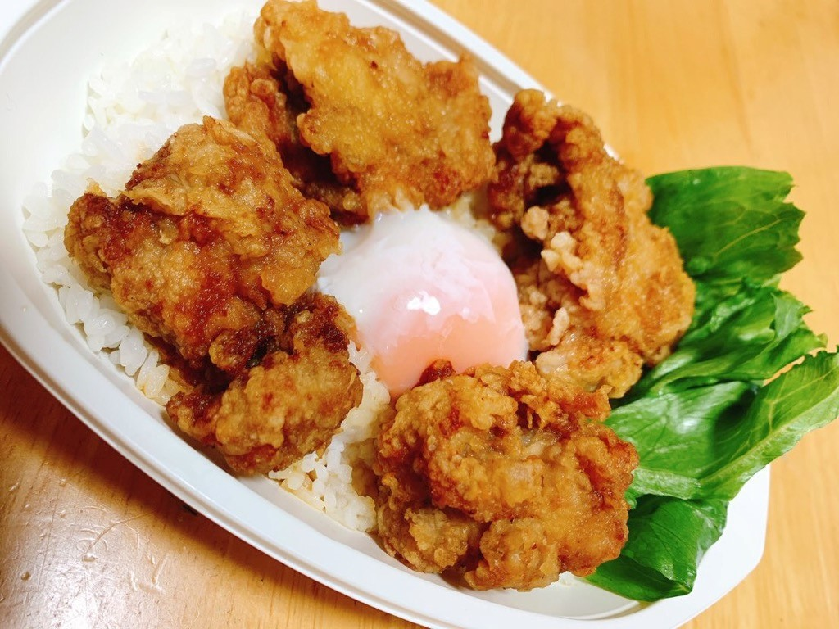
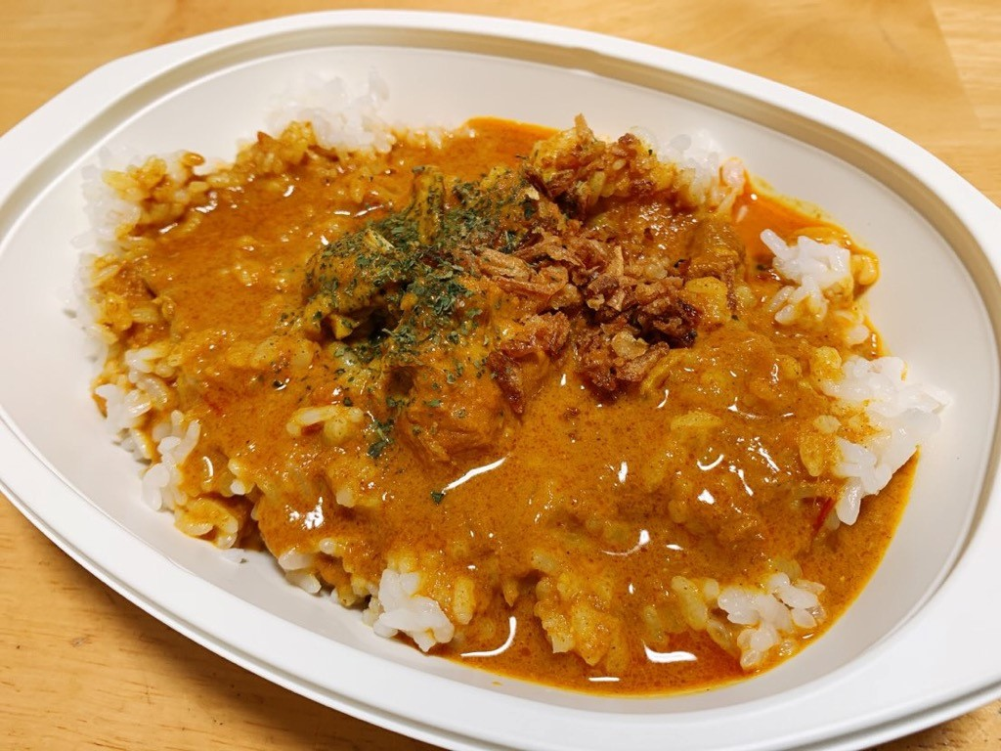
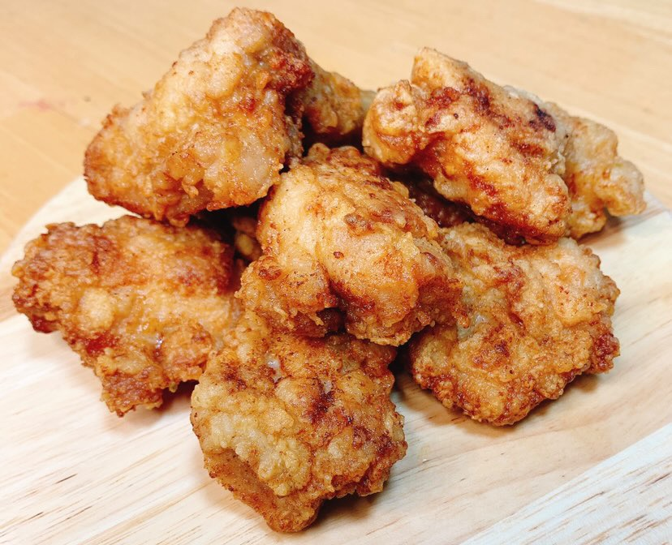
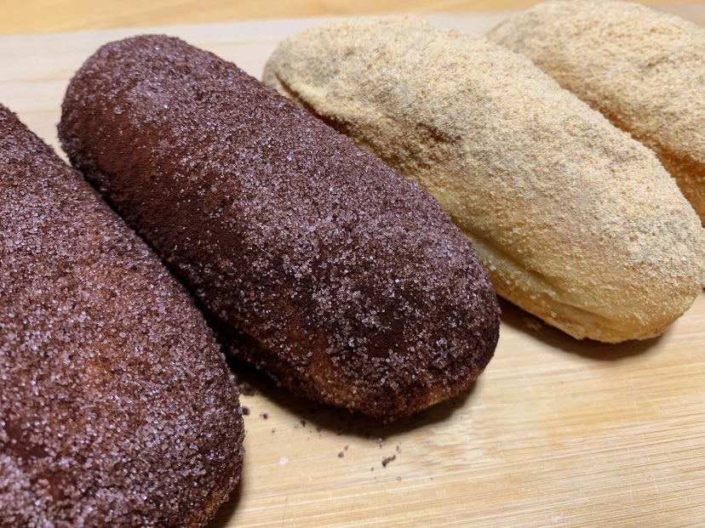
SUNNY
オリジナルのカレーや唐揚げなどを販売するお店です。ランチだけでなく、唐揚げの個売りもやっているので今晩のおかずにもいかがですか？
タレ唐揚げの温玉丼
７５０円
バターチキンカレー
７００円
唐揚げ1個 100円
5個 450円
揚げパン 150円

